Slide 1

BÀI 12
Head Light và RGB LED trên reka:bit

Slide 2

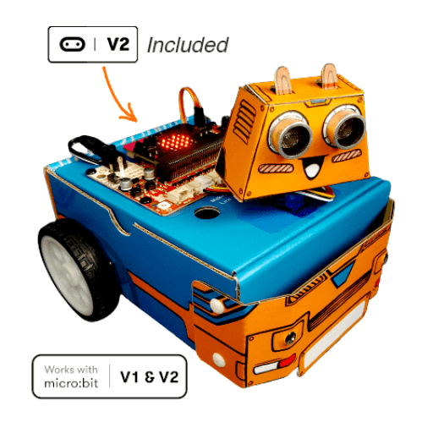
Hello zoom:bit
zoom:bit là gì
zoom:bit là một bộ kit xe robot thông minh. Bạn có thể lập trình điều khiển mọi thứ mà nó hỗ trợ như chạy các hướng, bật đèn, nháy Led nhiều màu, xoay đầu, chạy theo lộ trình, nhận biết vật cản...

Slide 3
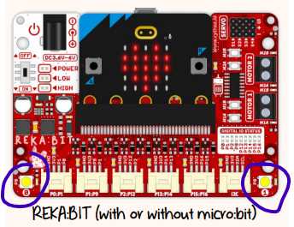
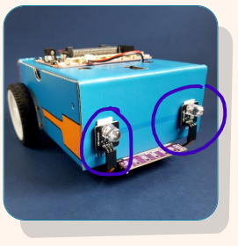
12.1 Cài đặt Extentions
Head Light chính là 2 đèn trước của zoom:bit và RGB LED là 2 đèn LED nhiều màu của bo mạch reka:bit
Để có thể điều khiển được 2 thành phần này chúng ta cần cài thêm một thư viện mở rộng (hay còn gọi là extentions) có thên mà zoombit (Cytron ZOOM:bit Robot Car Kit for micro:bit)
2 đèn LED RGB
2 đèn trước Head Light

Slide 4
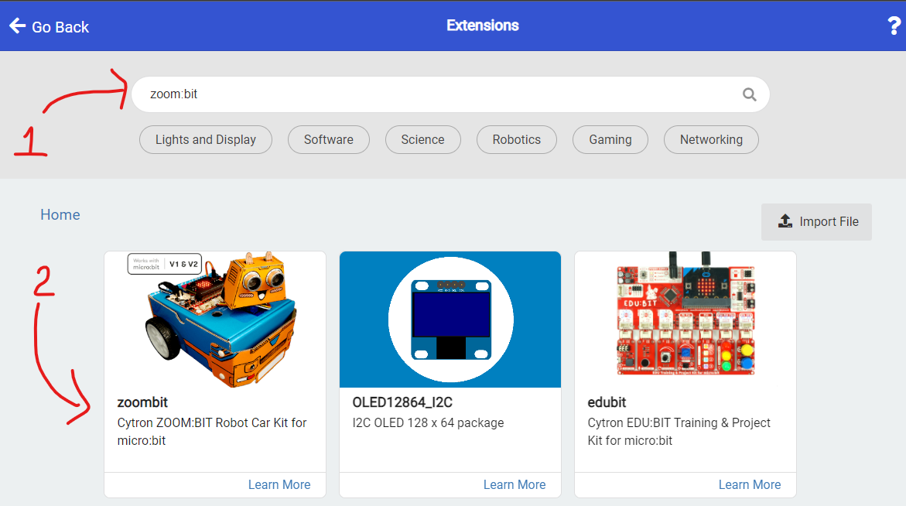
12.1 Cài đặt Extentions
Trong MakeCode --> Chọn khối Extentions -> Sau đó tìm kiếm với từ khóa zoom:bit. Bạn sẽ thấy kết quả như hình dưới đây

Slide 5

12.1 Cài đặt Extentions
Click chọn extention zoombit, đợi một lúc chương trình cài đặt
Cài xong bạn sẽ thấy nó có thêm 2 khối như hình bên.
Lưu ý: cài đặt này chỉ có hiệu lực trong phạm vi một project
2 khối này sẽ chứa các block để giúp cho chúng ta tương tác đến tất cả thành phần có trên zoom:bit và reka:bit

Slide 6
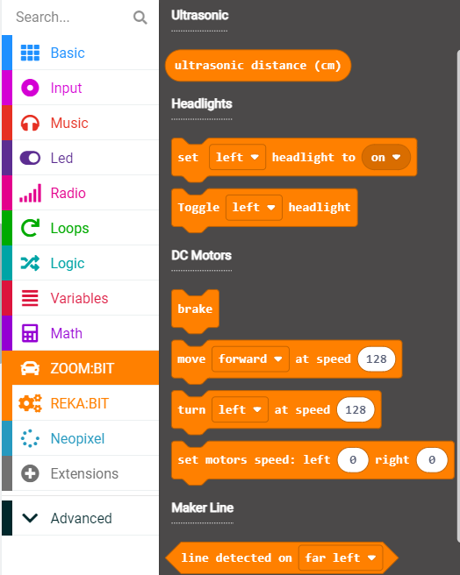
12.1 Cài đặt Extentions
Zoom:bit
Các khối block có trong nhóm ZOOM:BIT
Ultrasonic (Cảm biến siêu âm)
Headlights (đèn trước)
DC motors (2 động cơ bánh sau)
Maker Line (Cảm biến đường đi

Slide 7
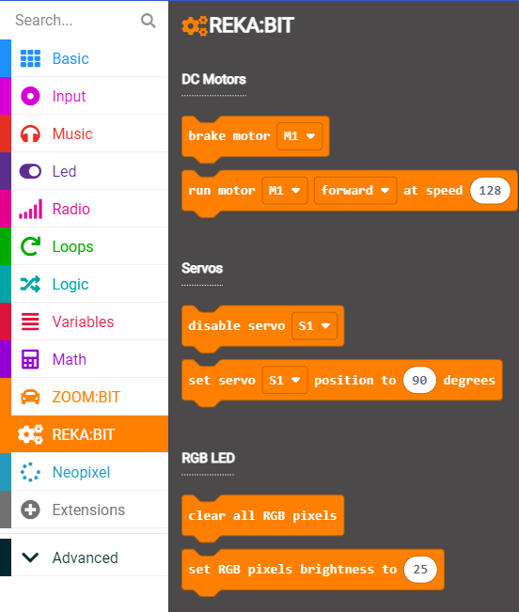
12.2 Cài đặt Extentions
REKA:BIT
Các khối block có trong nhóm REKA:BIT
DC motors bổ sung tính năng điều khiển từng motor riêng lẻ
Servos (điều khiển động cơ phần đầu xoay 360 độ)
RGB LED (điều khiển 2 đèn LED 2 bên bo mạch reka:bit)

Slide 8
12.3 RGB LED
Vị trí 2 đèn LED RGB trên bo mạch reka:bit
Mỗi đèn đều được đánh số thứ tự tương tứng

Slide 9





12.3 RGB LED
Trong bài học này chúng ta tìm hiểu cách điều khiển RGB LED
Clear all RGB pixel: tắt tất cả các đèn
Set GRB pixels brightness to: thay đổi độ sáng các đèn (nằm trong khoảng 0 -255)
Set all RGB pixel to: đặt các đèn sang màu đã chọn
Set RGB pixel to: đặt đèn vị trí 0 hoặc 1 với màu chọn
Red green blue: set màu theo mã màu rgb

Slide 10
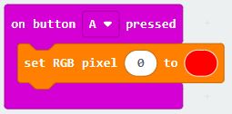
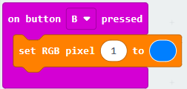

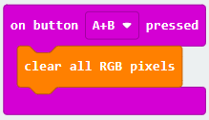
12.3 RGB LED
Thao tác với Makcode
Ví dụ tham khảo về cách bật và tắt, chọn màu cho các đèn RGB LED
Nhấn nút A thì bật đèn RGB LED số 0 với màu Đỏ
Nhấn nút B thì bật đèn RGB LED số 1 với màu Blue
Nhấn nút A+B thì tắt tất cả đèn RGB LED

Slide 11




12.4 Head Light
Trong bài học này chúng ta tìm hiểu cách điều khiển đèn trước
Set left/right headlight to on/off: bật hoặc tắt đèn trái hoặc phải
Toggle left/right headlight: nếu đèn trái hoặc phải đang mở thì tắt và ngược lại.
Bạn có thể dùng kết hợp với cảm biến ánh sáng, khi trời tối thì tự động bật đèn trước lên

Slide 12
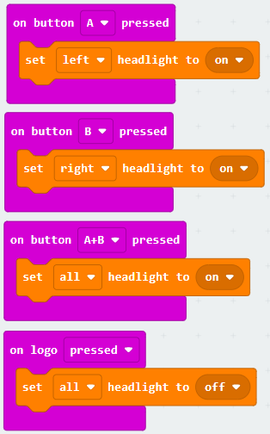


12.3 RGB LED
Thao tác với Makcode
Ví dụ tham khảo về cách bật và tắt 2 đèn trước
Nhấn nút A thì bật đèn trái
Nhấn nút B thì bật đèn phải
Nhấn nút A+B thì bật cả 2 đèn
Chạm vào Logo thì tắt cả 2 đèn

Slide 13


Head Light và RGB LED trên reka:bit
Đưa chương trình vào micro:bit
Bước 1: Click Download tải file về máy tính
Bước 2: Gắn đầu USB vào máy tính, đầu micro USB vào micro:bit
Bước 3: Copy file .hex vào micro:bit

Slide 14
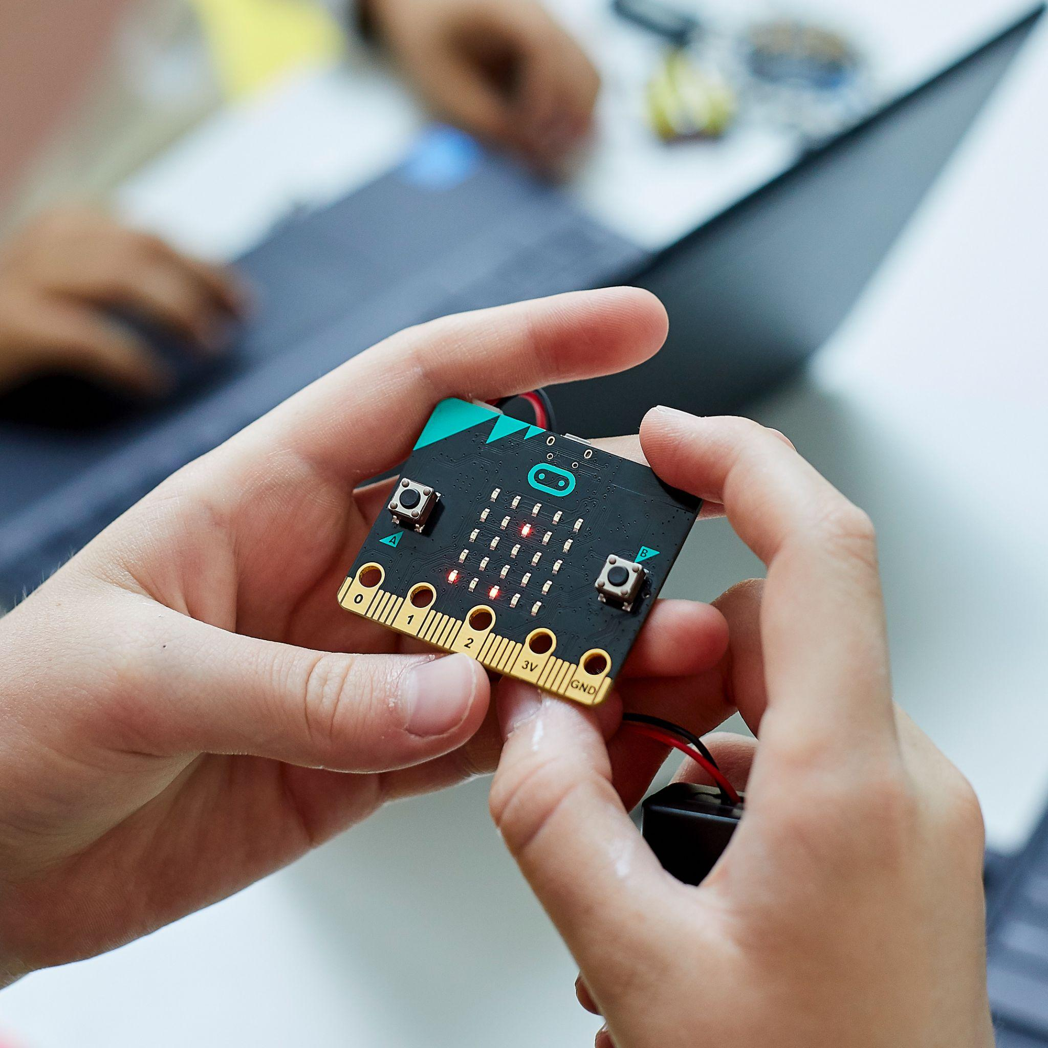
Head Light và RGB LED trên reka:bit
Giữ an toàn cho micro:bit
Cầm micro:bit cẩn thận ở các cạnh
Tránh chạm vào các bộ phận
Tránh xa micro:bit khỏi nước

Slide 15

12.4 Hoạt động học viên
Xe cấp cứu zoom:bit
Dùng zoom:bit giả lập một xe cấp cứu với yêu cầu như sau:
Nhấn nút A thì bắt đầu nháy 2 đền LED RGB với màu Đỏ
Để tăng sự thu hút của mọi người và nhường đường để xe chạy, bạn có thể vừa cho đèn RGB LED nhấp nháy liên tục vừa phát ra tiếng còi báo động tò te to tè bằng các khối âm thanh
Nhấn nút B để tắt đèn và âm thanh

Slide 16
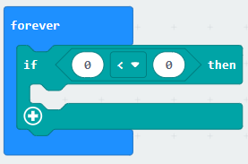
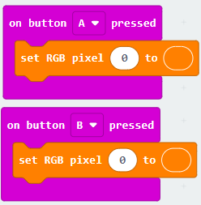
12.4 Hoạt động học viên
Lái xe an toàn với zoom:bit
Để đảm bảo an toàn khi tham gia giao thông, bạn hãy lập trình cho zoom:bit:
Tự động Bật 2 đèn trước lên khi trời tối
Rẻ trái hay phải thì bật và nháy đèn RGB LED bên tương ứng với màu Cam
Có thể thêm tín hiệu âm thanh khi rẻ, và hiển thị mũi tên theo hướng rẻ trái hay phải
Bạn hãy viết thuật toán trước khi thực hiện chương trình với MakeCode

